Slide 1
iOS蓝牙4.0

Slide 2
IOS 蓝牙介绍
蓝牙， 是一种支持设备短距离通讯的无线电技术, 主要用于相关外设的无线信息交换；
工作在2.4GHz下

Slide 3
蓝牙的版本
蓝牙分为2.0和4.0版本
他们有什么区别呢？
蓝牙2.0是最早的蓝牙版本需要进行蓝牙配对才可以进行连接，功率消耗比较大，而且需要通过苹果官方的MFI认证，并且需要收取9万美元；
蓝牙4.0和2.0相比更省电，超长连接距离，最远100米，建议30米内有效距离；在 4s 及之后或iPad2及以后都支持4.0，并且要求系统版本不低于5.1；蓝牙4.0开发需要coreBluetooth框架

Slide 4
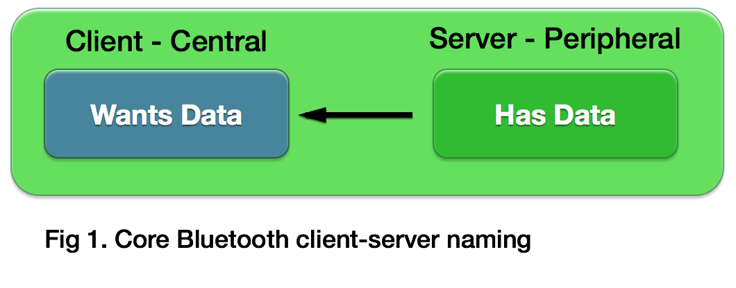
CoreBluetooth介绍
在CoreBluetooth框架中，有两个主要的角色：周边和中央（Peripheral and Central） ，整个框架都是围绕这两个主要角色设计的，他俩之间有一系列的回调交换数据。

Slide 5
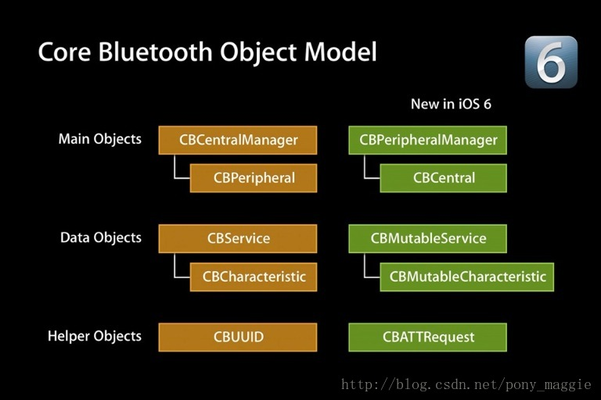

Slide 6
周边和中央
周边（Peripheral）是生成或者保存了数据的设备，中央（Central）是使用这些数据的设备。所有可用的iOS设备可以作为周边（Peripheral）也可以作为中央（Central），但不可以同时既是周边也是中央。

Slide 7
CBPeripheralManager：周边管理器
CBCentralManager ：中央管理器
在周边这边，一个CBCentral 对象代表着相应的和周边连接着的中央
同样的，在中央这边，一个CBPeripheral 对象代表着相应的和中央连接着的周边；
周边是一个广播数据的设备，他广播到外部世界说他这儿有数据，并且也说明了能提供的服务。
另一边，中央开始扫描附近有没有服务，如果中央发现了想要的服务，然后中央就会请求连接周边，一旦连接建立成功，两个设备之间就开始交换传输数据了。

Slide 8
服务和特征
每个蓝牙4.0的设备都是通过服务和特征来展示自己的，一个设备必然包含一个或多个服务，每个服务下面又包含若干个特征。特征是与外界交互的最小单位。比如说，一台蓝牙4.0设备，用特征A来描述自己的出厂信息，用特征B来表示收发的数据等

Slide 9
实现蓝牙通讯
周边设备：作为服务端，向外界提供服务， 发送数据给中央设备。
中央设备：作为客户端，扫描周边设备，然后连接，找到周边设备提供的合适的服务和特征，接收数据。

Slide 10
周边设备
1、 创建特征
2、 创建服务
3、 将特征加载服务上
4、 把服务添加到周边管理器
5、 开始广播服务
6、等待连接和订阅
7、发送数据给中央设备

Slide 11
中央设备
1、创建中央设备管理器
2、扫描周边设备
3、连接周边设备
4、扫描外设的服务
5、扫描外设服务的匹配的特征
6、接收数据
7、断开连接

